Slide 1


ПРИВІТ!
СКОРО ПОЧИНАЄМО!

Slide 2

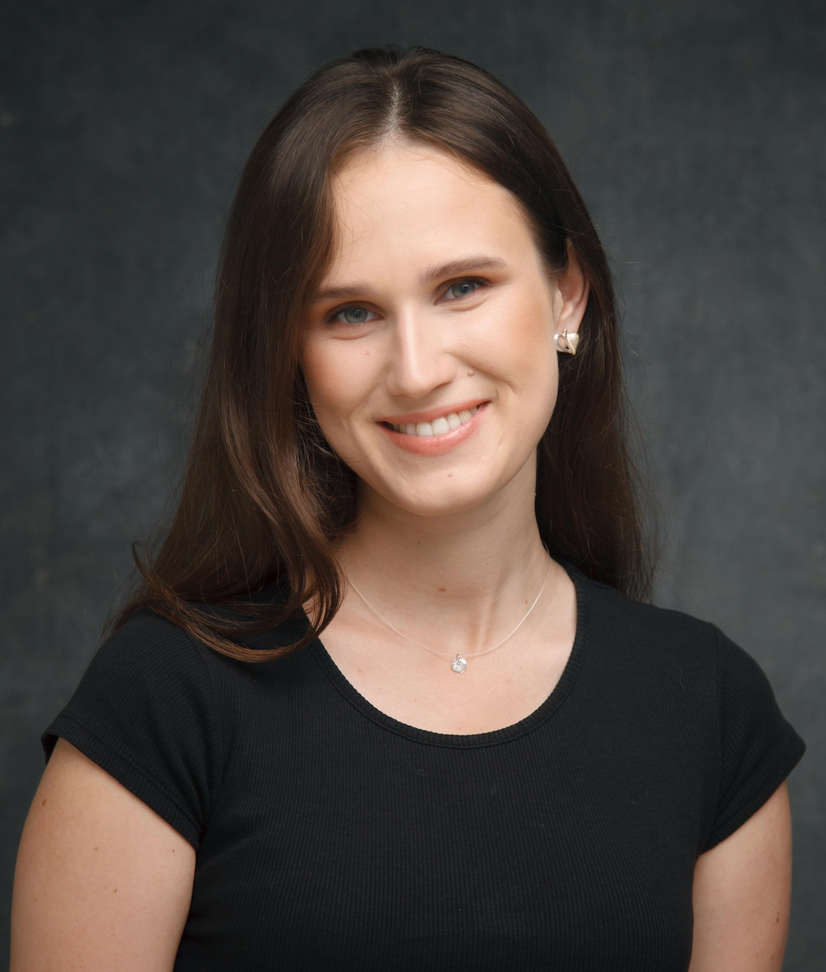

Юлія Олійник
Scrum Master
Сertified Scrum Master
LMS
4 роки у сфері IT-навчання
GoIT Community
Керівник проєктного офісу GoIT
Проєкт «Студенти про свій досвід»
Організатор записаних міні-курсів
yuliia_oliinyk@goit.ua @YuliaOliinykGoIT

Slide 3

План скринкасту
1
Принципи роботи
2
Agile, Scrum
3
Planning Poker

Slide 4
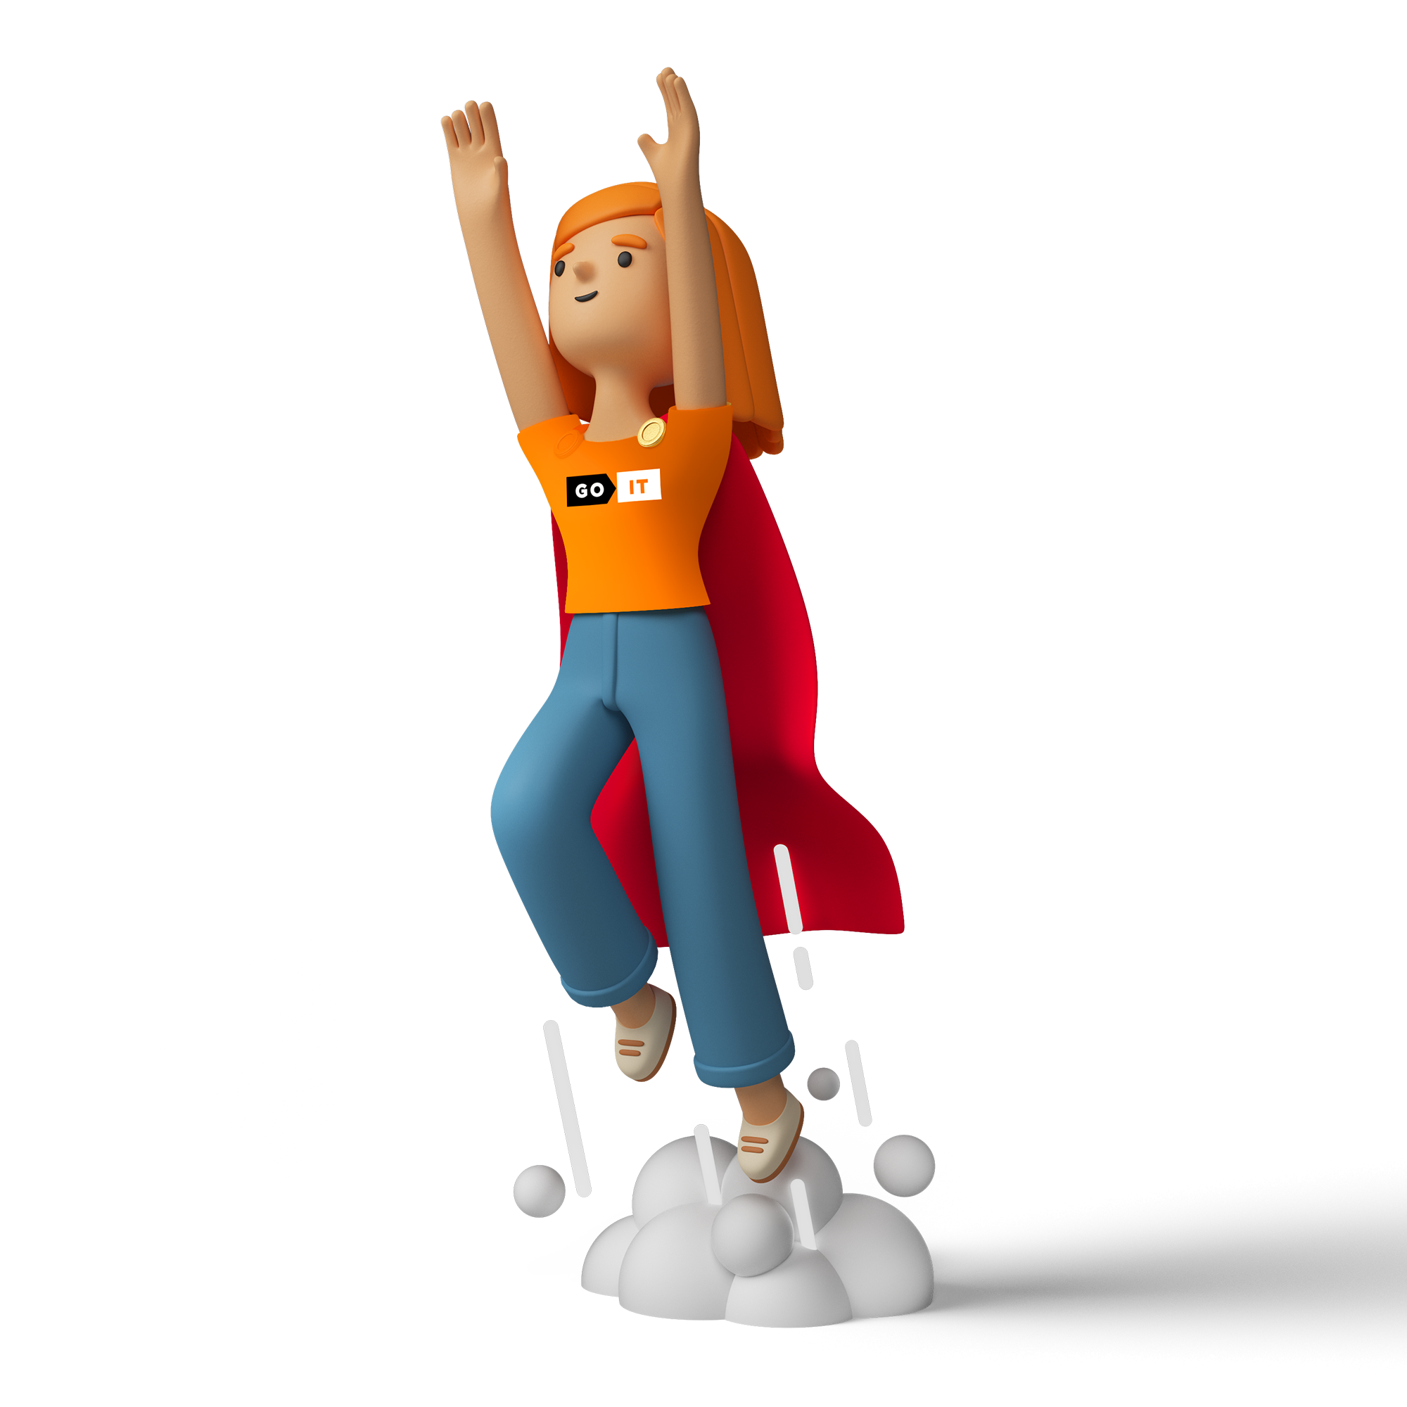
Наша місія
”
Допомогти кожному створити свою історію успіху

Slide 5
Дороблені
командні проєкти вирішують

Slide 6
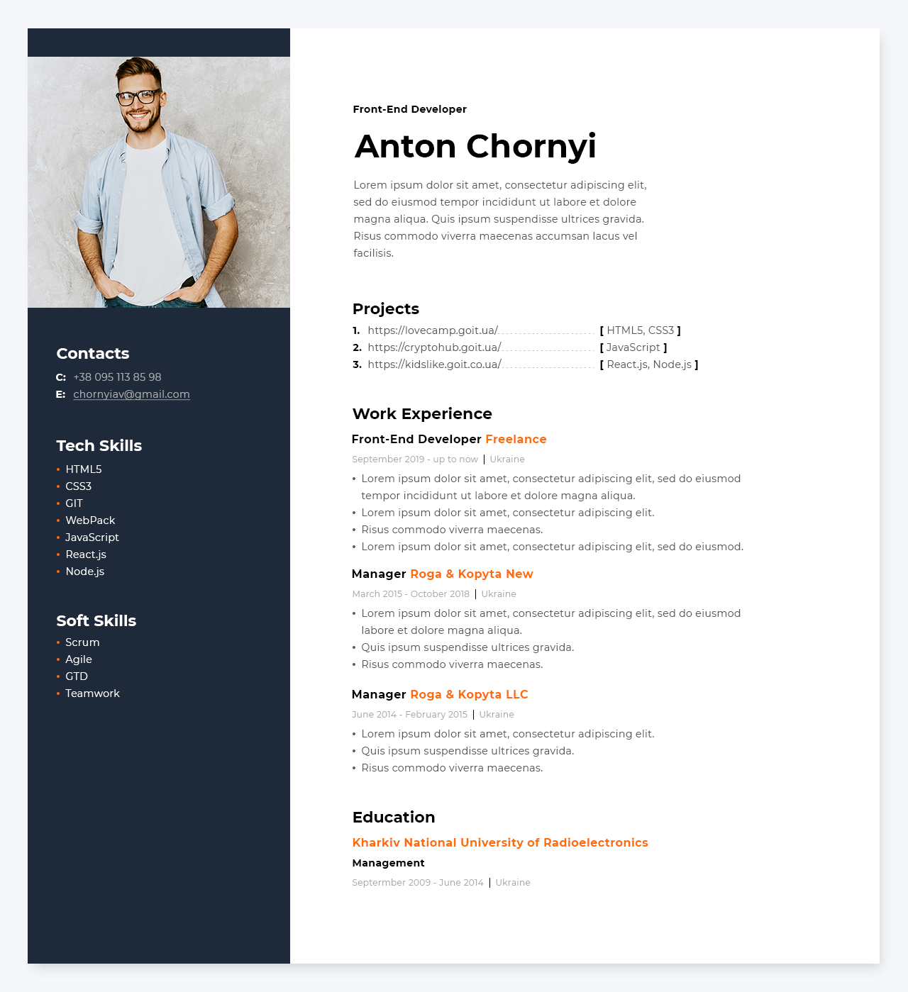

Slide 7

Участь в проєкті повинна бути не тільки плановою, але й фактичною
Це буде перевірятись менторами проєктного офісу

Slide 8
”
Знання дають вам невелику перевагу, але застосування методу спроб і помилок додає +1000 балів
до вашого IQ.
Насим Талеб

Slide 9

Сьогодні вчимося
не бути ідеальними
аж бігом

Slide 10




Agile
Це сімейство гнучких методологій створення проєктів. Agile мінімізує ризики у вигляді коротких циклів (ітерацій) розробки.
Використовується у всіх ТОП IT-компаніях

Slide 11
Scrum
Це набір принципів, на яких будується процес розробки, що дозволяє
у жорстко фіксовані і невеликі за часом ітерації, які називаються спринтами (Sprints), надавати кінцевому користувачеві працююче ПО з новими можливостями, котрим визначено найбільший пріоритет.

Slide 12
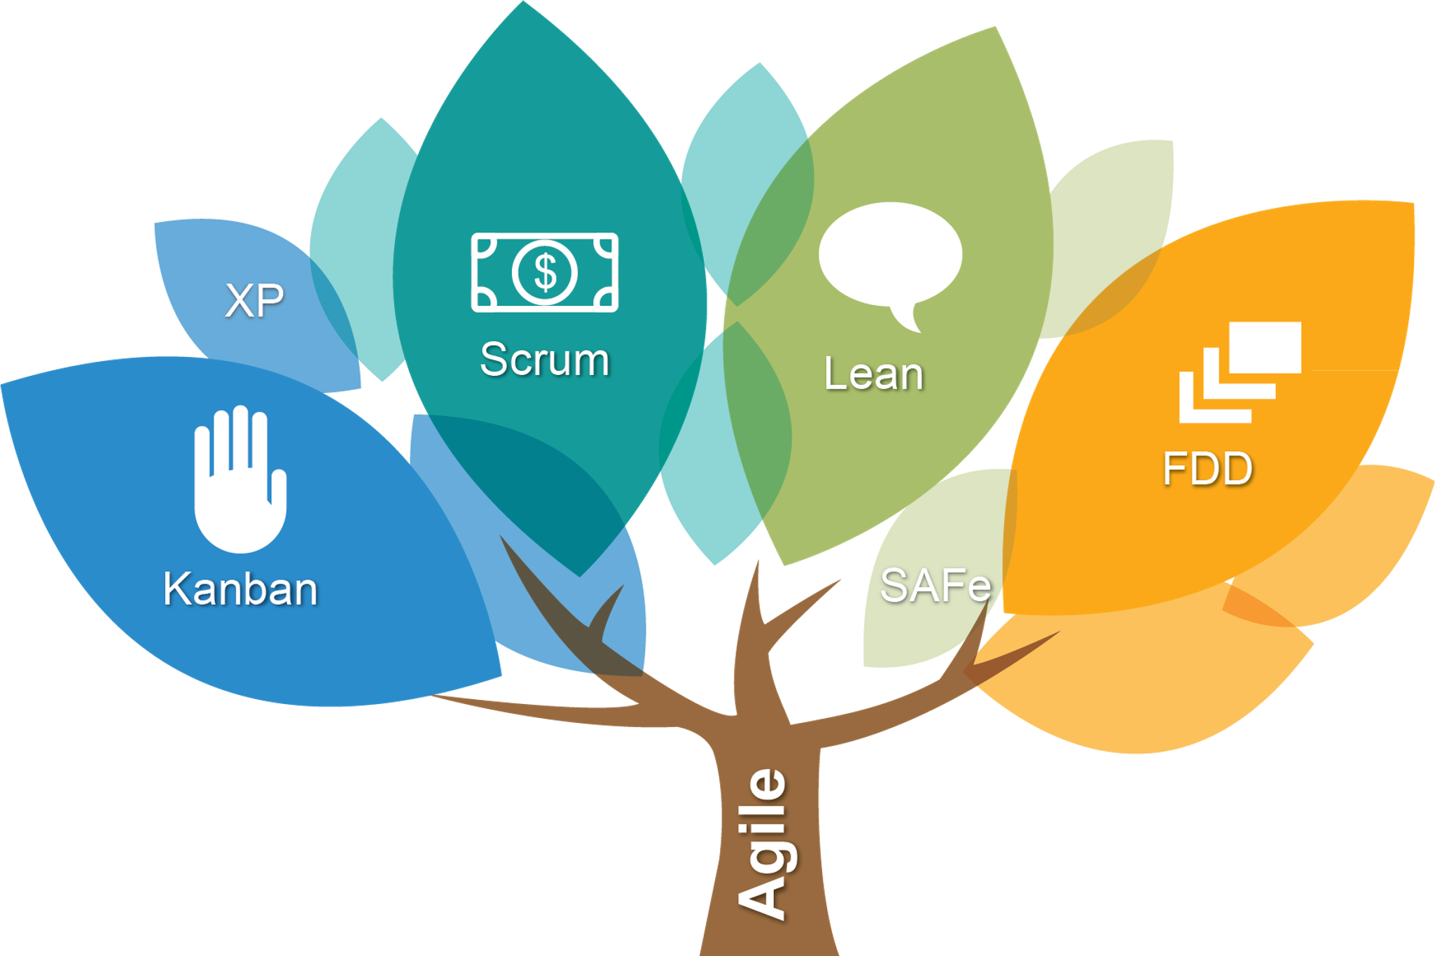
Agile

Slide 13
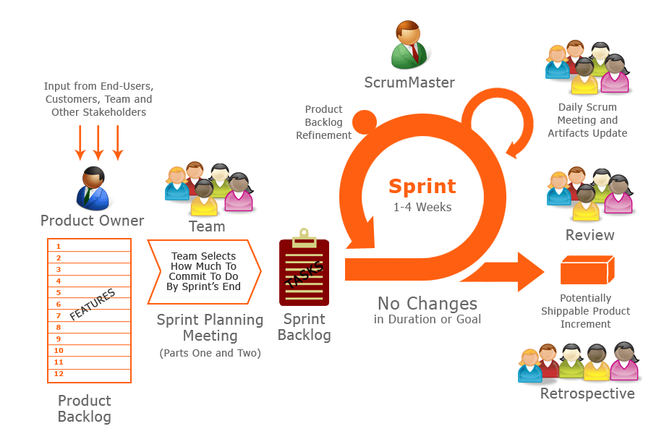


Developers

Slide 14



Scrum-команда
Product Owner
Scrum Master
Development Team

Slide 15
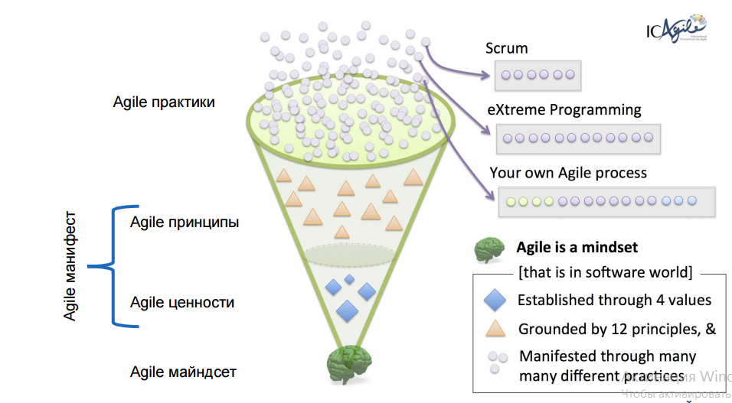
Що таке Agile і Scrum

Slide 16
Agile Manifesto
Люди та взаємодія | > | Процесів та інструментів
Співробітництво із замовником | > | Контрактних зобов'язань
Працюючий продукт | > | Вичерпної документації
Реагування на зміни | > | Слідування плану

Slide 17
Agile principles
Найвищим пріоритетом для нас є задоволення потреб замовника завдяки регулярній та ранній поставці цінного програмного забезпечення.
Зміна вимог вітається навіть на пізніх стадіях розробки. Agile процеси дозволяють використовувати зміни для забезпечення замовнику конкурентної переваги.
Працюючий продукт слід випускати якнайчастіше (від кількох тижнів до кількох місяців).
Протягом проєкту розробники та представники бізнесу мають щоденно працювати разом.
Над проєктом мають працювати мотивовані професіонали. Щоб зробити роботу, створіть умови, забезпечте підтримку і повністю довіртеся їм.
Безпосереднє спілкування є найбільш практичним та ефективним способом обміну інформацією як із самою командою, так і всередині команди.

Slide 18
Agile principles
Працюючий продукт - основний показник прогресу.
Інвестори, розробники та користувачі повинні мати можливість підтримувати постійний ритм безкінечно. Agile допомагає налагодити такий сталий процес розробки.
Постійна увага до технічної досконалості та якості проєктування підвищує гнучкість
Простота – мистецтво мінімізації зайвої роботи – вкрай необхідна.
Найкращі вимоги, архітектурні та технічні рішення народжуються у команд, що самоорганізуються.
Команда повинна систематично аналізувати можливі способи покращення ефективності та відповідно коригувати стиль своєї роботи.

Slide 19
Плани – ніщо. Планування – все.

Slide 20
Навіщо?
”
Написання коду для вже зрозумілої мети необов'язково виявиться найскладнішою частиною розробки продукту, найскладнішим скоріше є розуміння того, що є справжньою метою написання коду * (c)
*https://habrahabr.ru/company/luxoft/blog/84030/

Slide 21
Шість «П»
Правильне
Попереднє
Планування
Попереджує
Падіння
Продуктивності
Чим більше розумових зусиль ви витратите перед початком роботи на планування та розстановку пріоритетів, тим важливішими справами зможете зайнятися і тим швидше просуватиметеся.
Чим вище для вас значення та цінність завдання,
тим більше ймовірності, що у вас буде стимул
не зволікати і відразу поринути у роботу

Slide 22
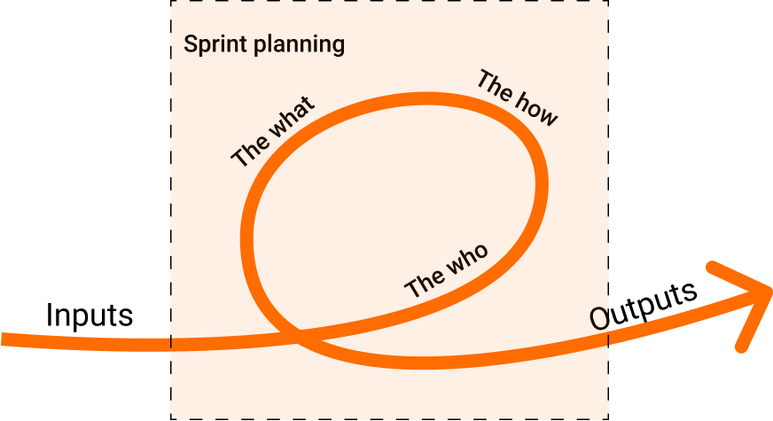
Sprint
Що буде результатом спринта?
— PO+команда
Як?
— команда
Хто?
— команда
https://www.atlassian.com/ru/agile/scrum/sprint-planning

Slide 23

Sprint Planning
Оцінка - важлива розмова, тому що команда обговорює всі потенційні завдання на спринт.

Slide 24
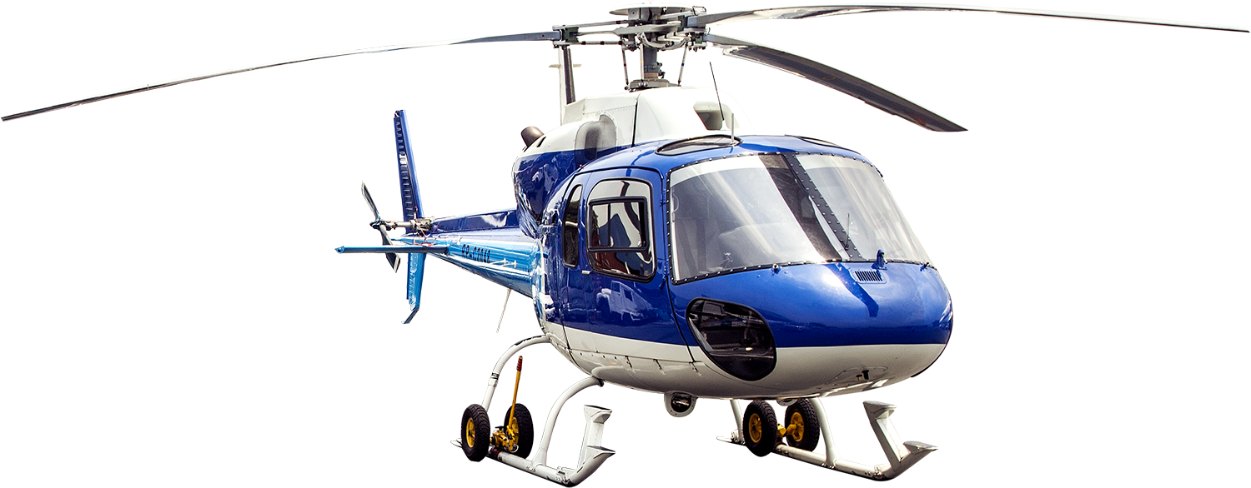
Sprint Planning
Вся команда має можливість побачити картину повністю, а не тільки окремі завдання

Slide 25

Sprint Planning
Оцінка допоможе вам отримати ті знання, які вже є у ваших колег

Slide 26

Sprint Planning
За допомогою оцінки ми просто шукаємо
гарне припущення

Slide 27
Ціль спринта
Список учасників команди (ступінь зайнятості)
Sprint backlog (список історій в спринті)
Дата демонстрації
Місце та час (проведення щоденного Stand Up)
Планування спринта

Slide 28
Storypoint
Відносна одиниця оцінки часу (людини дні або год/години)
От 0,5 до 100

Slide 29
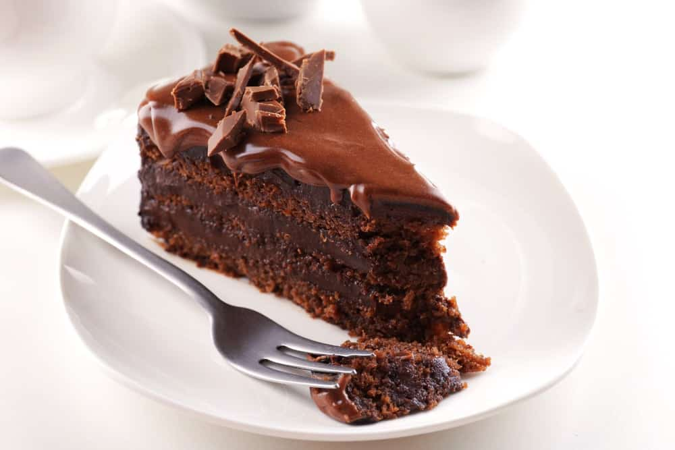
Prior stories by tasks
Торт — Epic
Шматочок — Story
Навильник — Task

Slide 30
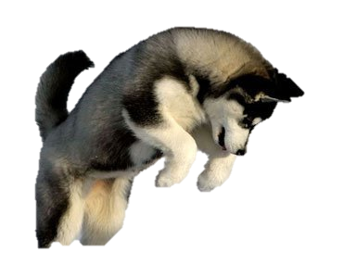
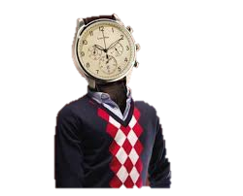
Storypoint
або

Slide 31
Таблиця сторі поінтів
Складність/ час | Мало часу | Cередня | Багато часу
складна | 21 (бульдог) | 55 (вівчарка) | 89 (алабай)
середня | 8 | 13 | 34
легка | 1 (такса) | 5 | 8

Slide 32
Мы оцениваем
Ми оцінюємо

Slide 33
Алгоритм Sprint Planning
Розбити важливі історії на тех. завдання попередньо
Визначити заплановану кількість годин кожного на спринт і внести на першій сторінці прізвище. Порахувати загальну суму людино/годин на команду
Оцінити історії та завдання в людино/годинах
Застосувати фокус-фактор і вибрати стільки важливих історій, скільки ви повністю зробите за спринт
Вибрати відповідальних за кожне завдання спринту
Обговорити бажані результати спринту
Скинути висновки до загального чату

Slide 34
Все погано
Вас меньше половини
Постійно говорить 1-2 члена команди
«Я на все згодна»
Багато ля-ля та криків «Адже ми не знаємо, що це таке»
Багато ля-ля та криків «Тут все просто, я 100 разів уже так робив»

Slide 35
Все OK
Ви знаєте думку кожного з членів команди
Кожен член команди знає дату демо, ціль спринту та бажаний результат
Кожне завдання має відповідального
Ви дізналися щось нове від колег
Ви взяли трохи менше, ніж думаєте, що можете зробити
Ви знаєте з чого почати

Slide 36
Практика в Planning Poker

Slide 37
Sprint Planning
Не ставимо оцінку по середньому (не треба так: 1+3+3+8+13=5)
Даємо слово тим, хто проголосував надто оптимістично або песимістично.
Даємо слово тим, хто підходить для цього завдання за її складністю та трудомісткості
Переголосуємо, якщо хтось сказав важливу інфу, яка все змінює
Не соромимося дописувати вимоги до того, чого там не було

Slide 38


До зустрічі!

